Slide 1
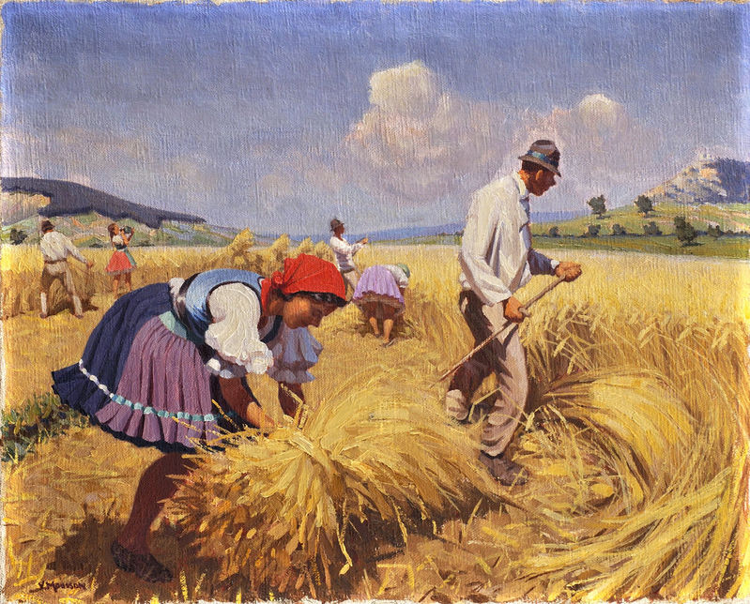
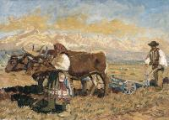
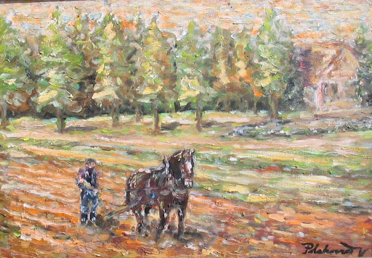
Život roľníkov v dávnej minulosti
4.ročník

Slide 2
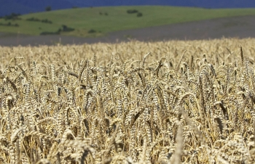
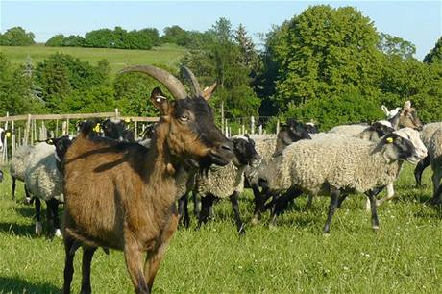
Poľnohospodárstvo
Na Slovensku je poľnohospodárstvo od dávnej minulosti zamerané na:
  pestovanie obilia
  chov dobytka
Hospodársky rok roľníka
  začínal skoro na jar
  končil v jeseni
  v zime sa robili práce, na ktoré v lete nebol čas

Slide 3
Najdôležitejšie práce roľníka
príprava pôdy
sejba
sadba
žatva
zber úrody

Slide 4
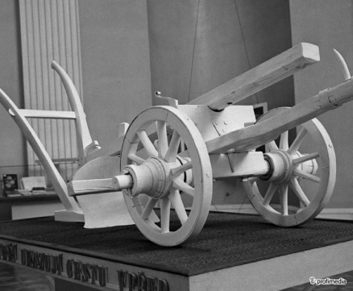
Príprava pôdy
dobrú budúcu úrodu predpokladala kvalitná príprava pôdy
potrebným orným náradím bol pluh
pluh ťahali kravy alebo kone

Slide 5
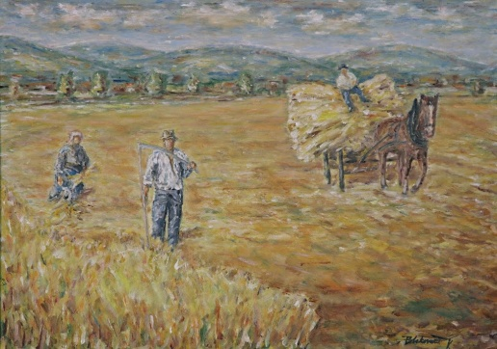
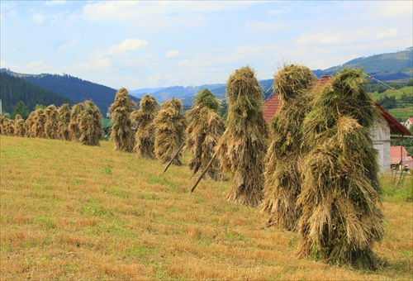
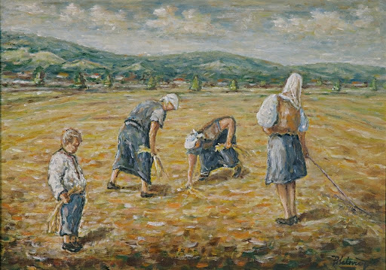
Žatva
zber obilia
vyvrcholenie hospodárskeho roka roľníka
od nej závisel blahobyt alebo bieda roľníckych rodín
kosenie bolo prácou mužov – žencov
ženy odoberali skosené obilie
  kosákom
  holými rukami
  ukladali ho na povriesla
deti znášali snopy
  pomáhali stavať obilné kríže
  hrabali strnisko
  zberali klásky

Slide 6
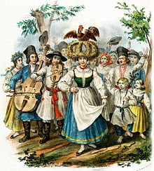
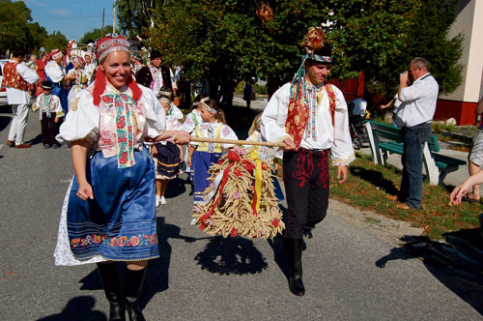
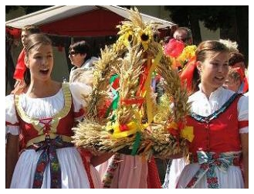
Dožinky
ukončenie žatvy
oslava
ženci a žnice (ženy, ktoré robili pri žatve) odovdávali gazdovi dožinkový veniec
  symbol ukončenia žatvy
vili ich žnice z kláskov a stebiel najkrajšieho obilia

Slide 7
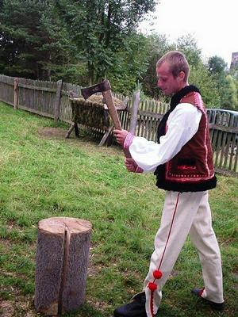
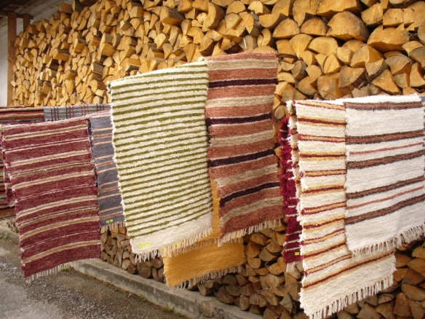
Zimné obdobie
Keď sa skončili práce na poli, bolo potrebné:
  úloha mužov:
    postarať sa o dobytok
    opraviť náradie
    nachystať drevo na zimu
  úloha žien:
    výroba plátna
    výroba kobercov
    páranie peria

Slide 8
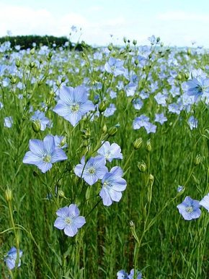
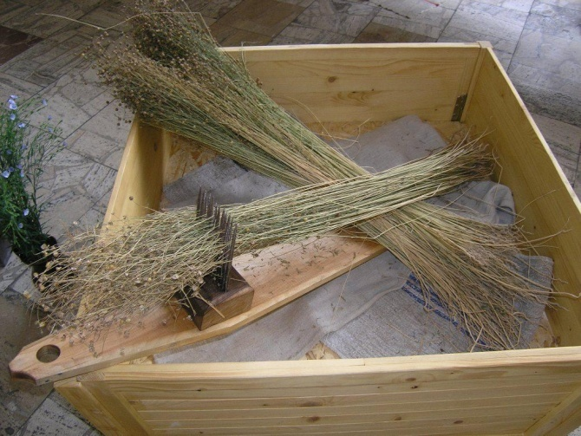
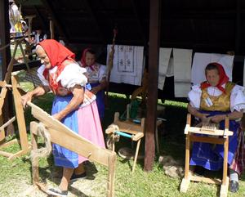
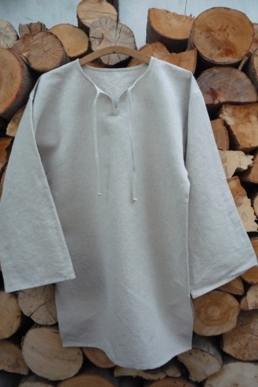
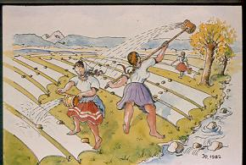
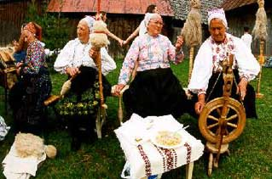
Plátno
vyrábalo sa z ľanu
ľan sa sial na jar
bolo potrebné veľké úsilie spracovať rastlinu na vlákno
z vlákna ženy spriadali nite

Slide 9
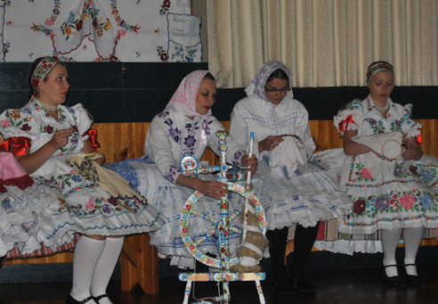
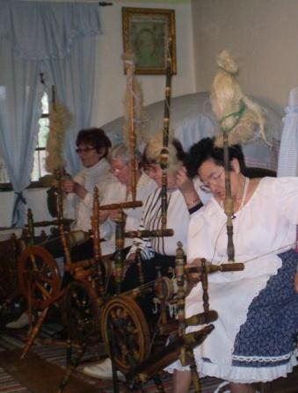
Priadky
pracovné a spoločenské príležitosti
ženy sa schádzali striedavo v rôznych domoch
dievčatá sa stretávali v jednom dome
  bol to spoločenský život mládeže
začínali začiatkom novembra
končili sa na konci fašiangov
konali sa takmer každý večer
  okrem soboty a nedele

Slide 10
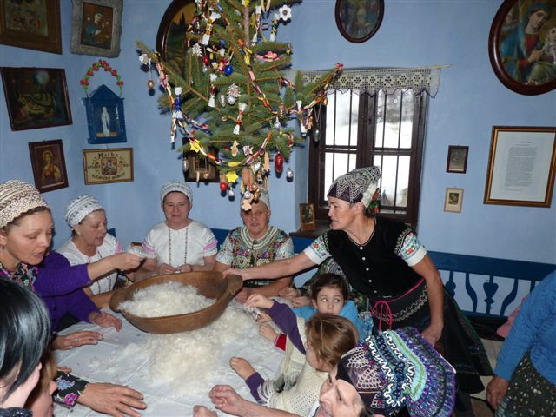
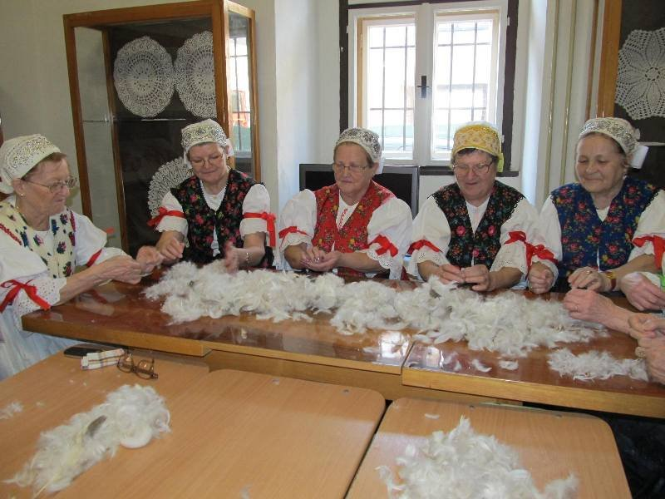
Páračky
páralo sa husacie perie domácej panej
doprostred chyže sa dal veľký stôl, okolo neho lavice
okolo si posadali ženy, ktoré dostali nejakú nádobu, do ktorej dávali napárané perie
perie sa vysypalo na stôl, každá si z neho brala a párala ho
na páračkách sa rozprávali hrôzostrašné príbehy, povesti a klebety

Slide 11
Život roľníkov v dávnej minulosti
Už v minulosti sa roľníci venovali
poľnohospodárstvu – pestovaniu obilia, chovu
dobytka. Hospodársky rok začínal skoro na jar,
končil v jeseni. V zime sa robili práce, na ktoré v
lete nebol čas. Muži robili okolo dobytka, chystali
drevo na zimu, opravovali náradie. Ženy priadli
(priadky), tkali koberce, plátno, párali perie (páračky).
Práce v letnom období boli: príprava pôdy a žatva.
Muži (ženci) kosili, ženy podberali a deti nosili snopy
obilia a hrabali. Žatva končila oslavou – dožinkami.

Slide 12
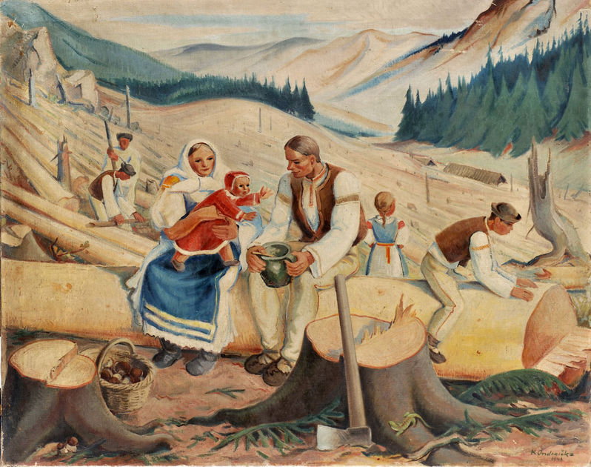
Ďakujem za pozornosť!
DOŽINKY
PÁRAČKY
PÁRAČKY
Použité zdroje:
Učebnica pre 4. ročník ZŠ (Kožuchová)
www.google.sk
www.youtube.com

